Slide 1

FIT
第8小组

Slide 2
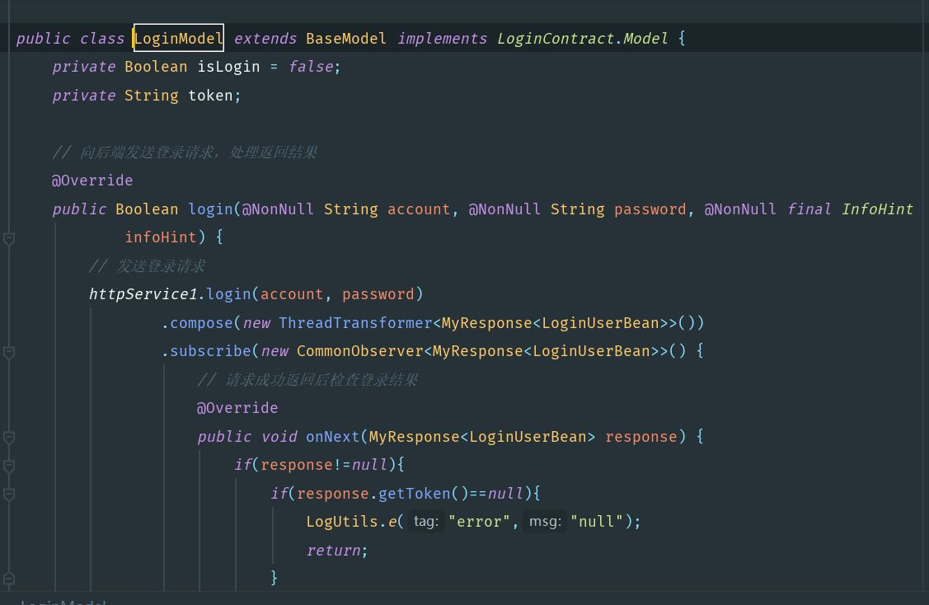
目录
项目简介
前端介绍
技术难点
后端介绍
项目总结

Slide 3
项目简介

Slide 4
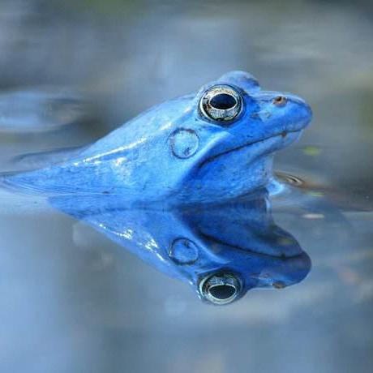


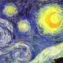
MEET OUR TEAM
苑齐超
TEAM LEADER
杨逍
TEAM MEMBER
陈婧心
TEAM MEMBER
杨宣慧
TEAM MEMBER
工程计划制定
文档撰写
后端业务代码编写
服务器部署
机器学习模型训练
前端APP编写
前端APP编写

Slide 5
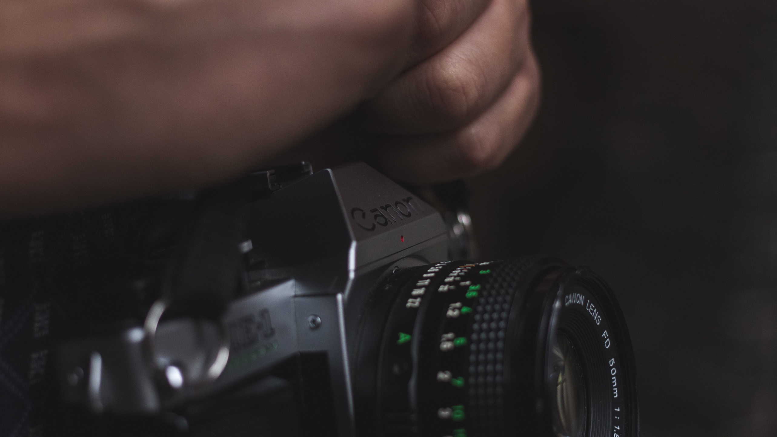
产品定位
&
价值

Slide 6

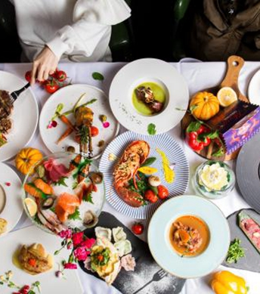
产品定位
/价值
/目标
产品背景：校内师生学习工作繁忙，较少有精力关注饮食健康，膳食均衡。
产品价值：帮助用户实时监控饮食，了解每餐摄取食物的营养价值，促进使用者健康生活
实现目标：根据每餐拍照上传的图片，识别食物种类，为用户提供饮食分析，饮食建议等。

Slide 7
前端

Slide 8
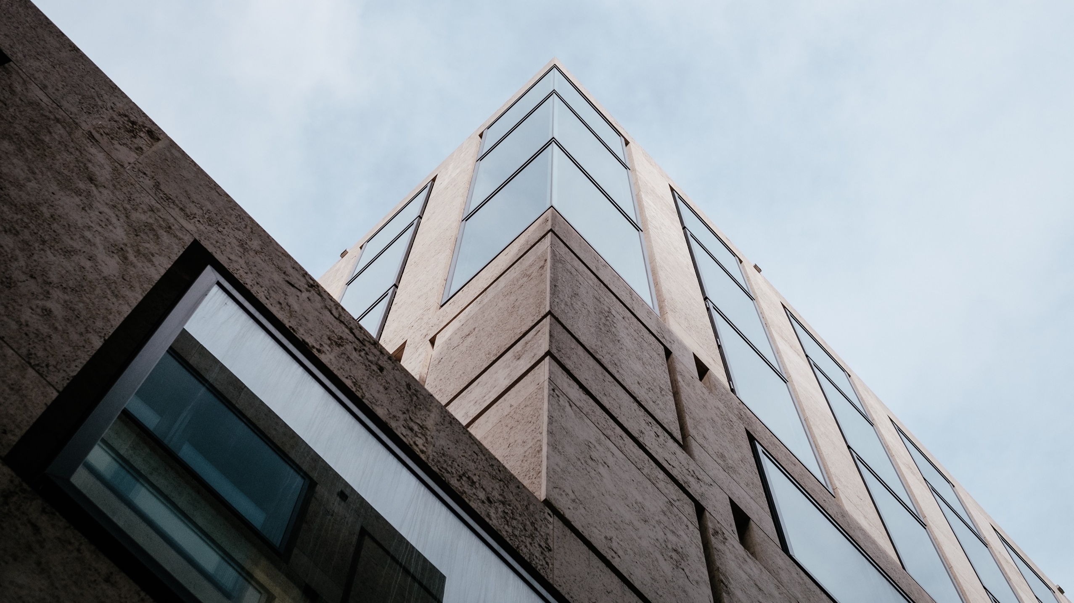
项目框架

Slide 9
MVP架构
解耦
将视图的变化和业务逻辑分离，各模块职责划分清晰
代码修改更灵活
View
Presenter
Model
View负责显示
绑定布局中的组件，控制组件的显示和交互
Presenter负责逻辑的处理，将View和Model隔离开
Model负责处理数据，从数据库、后端获取数据

Slide 10
应用功能简介

Slide 11
应用功能简介
公告
好友
个人信息
食物识别
分享
历史记录
统计报表

Slide 12
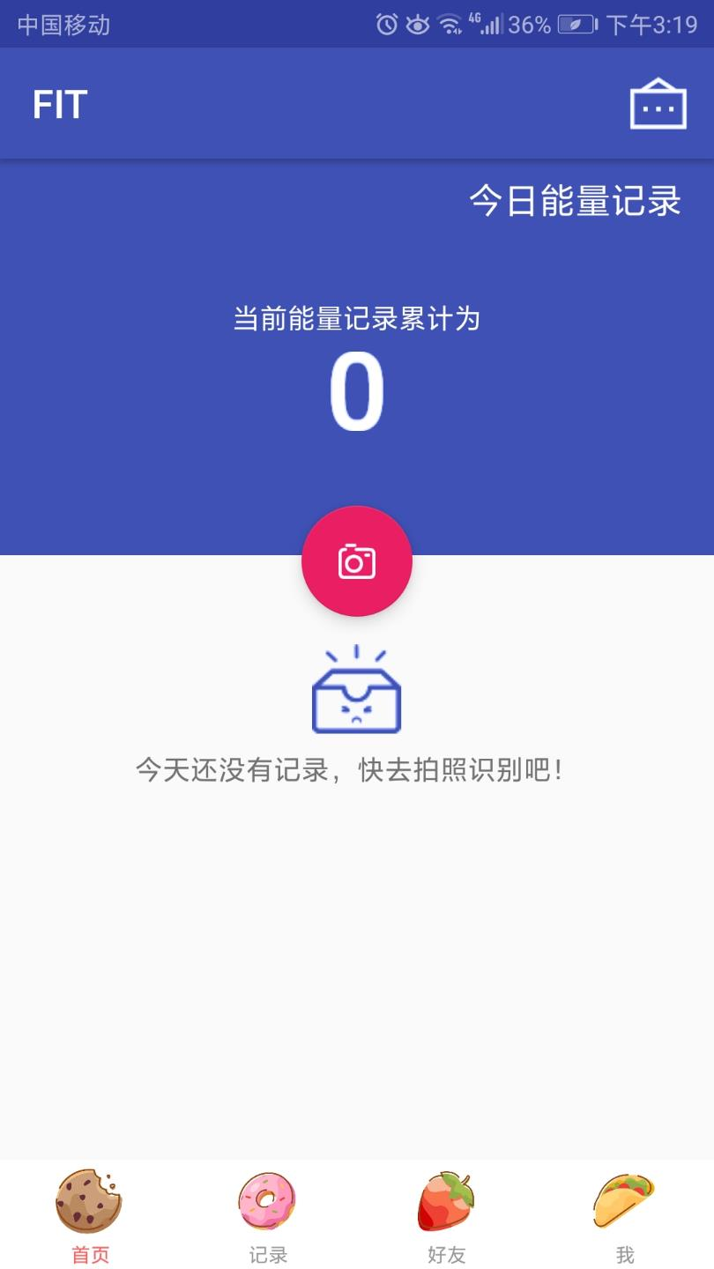
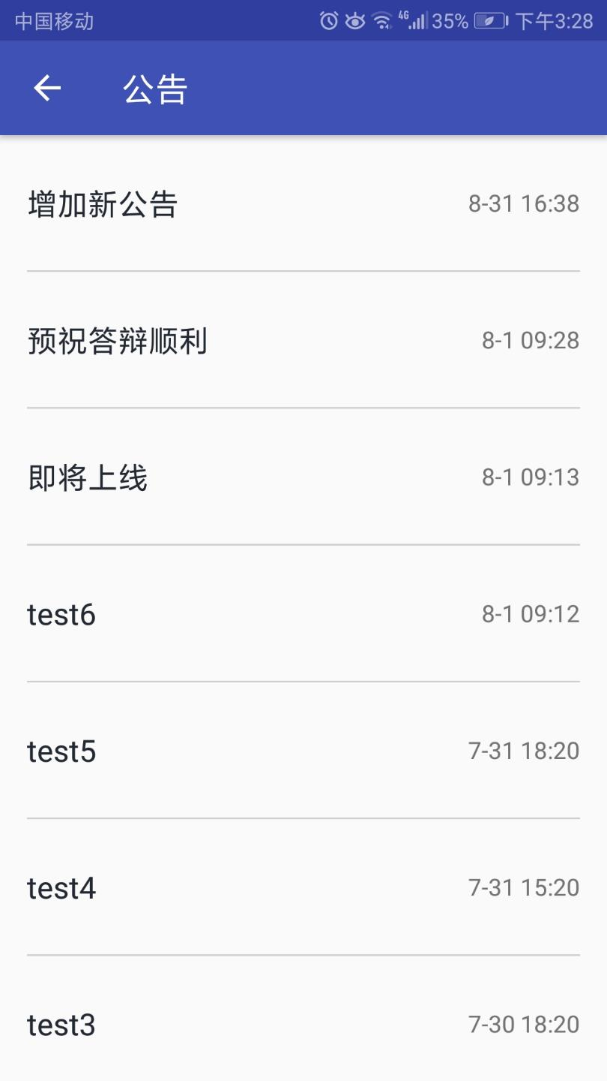
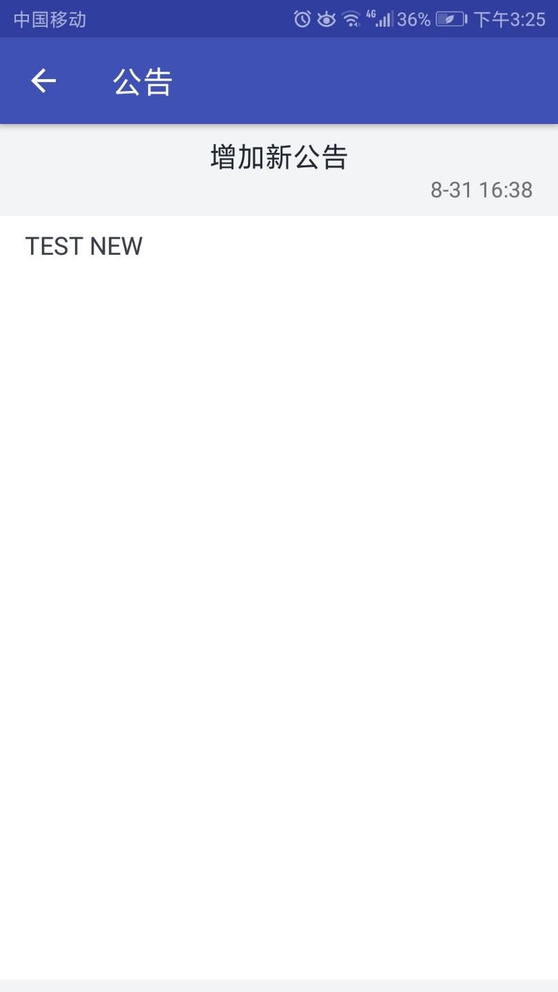
公告
用户可以查看管理员发布的公告
View
1、Activity类调用presenter类的接口，请求公告的数据
6、将收到的数据显示在页面上
Presenter
2、调用Model类的接口请求数据
5、实现回调函数的接口，将返回的数据传给activity
Model
3、向后端发送HTTP请求获取数据
4、成功获取数据后调用回调函数

Slide 13
应用功能简介
公告
好友
个人信息
食物识别
分享
历史记录
统计报表

Slide 14
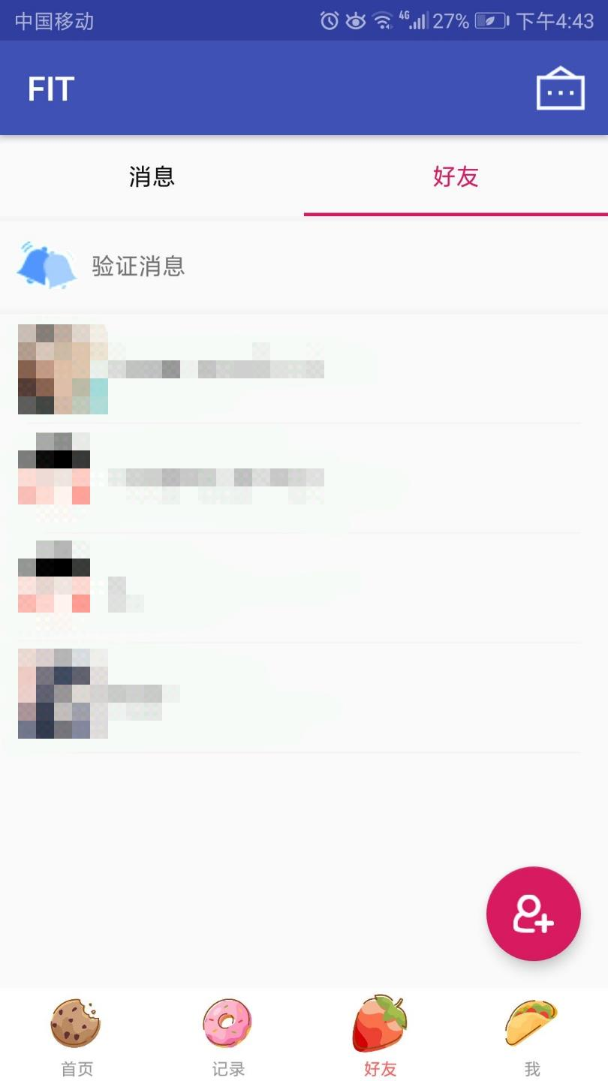
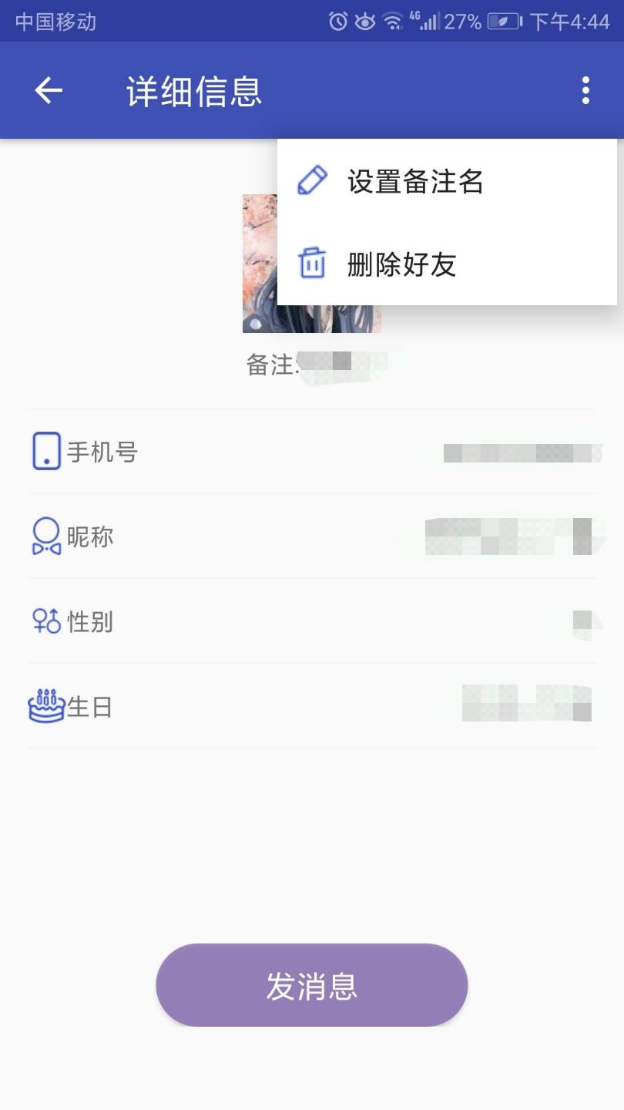
左侧为消息列表
修改好友备注名
删除好友
好友验证消息列表
好友列表
好友个人信息
添加好友按钮

Slide 15
好友功能-JMessage
极光 IM（英文名 JMessage）致力于帮助 App 解决应用内聊天和跨应用聊天问题，开发者可集成SDK，快速实现稳定可靠的聊天功能。——Jmessage官网
账号管理
好友管理
发送消息
保存用户头像、昵称、性别、生日等个人信息，以便好友可以看到这些信息。
搜索-获取用户信息
发送好友请求
保存好友列表
向好友发送消息
在线 / 离线监听好友发送来的消息
好友聊天记录保存在本地数据库中，数据库使用ActiveAndroid

Slide 16
应用功能简介
公告
好友
个人信息
食物识别
分享
历史记录
统计报表

Slide 17
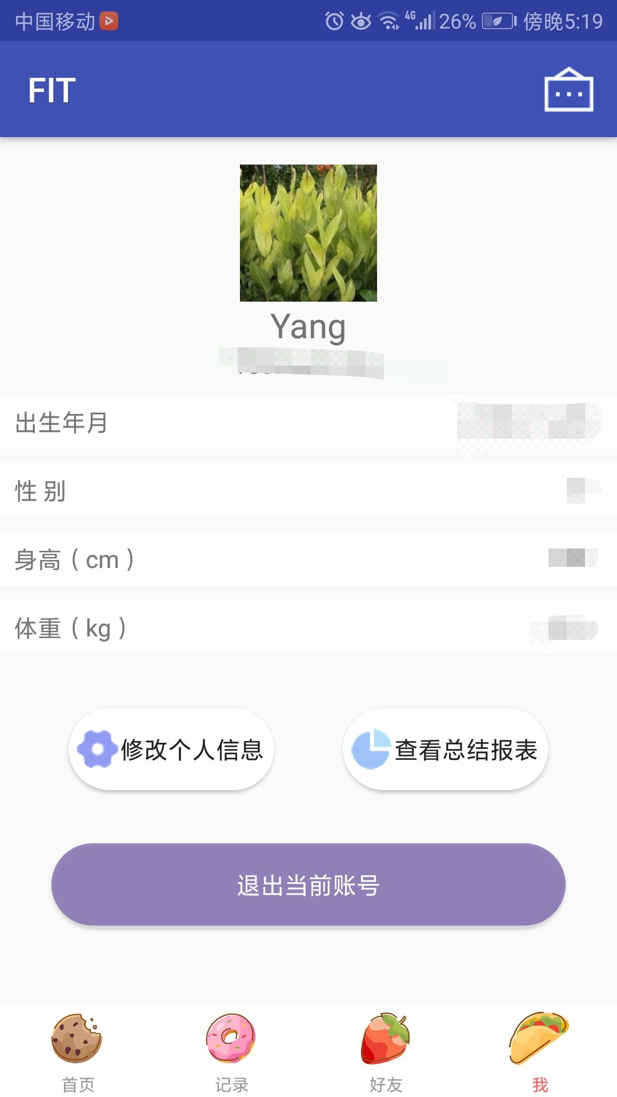
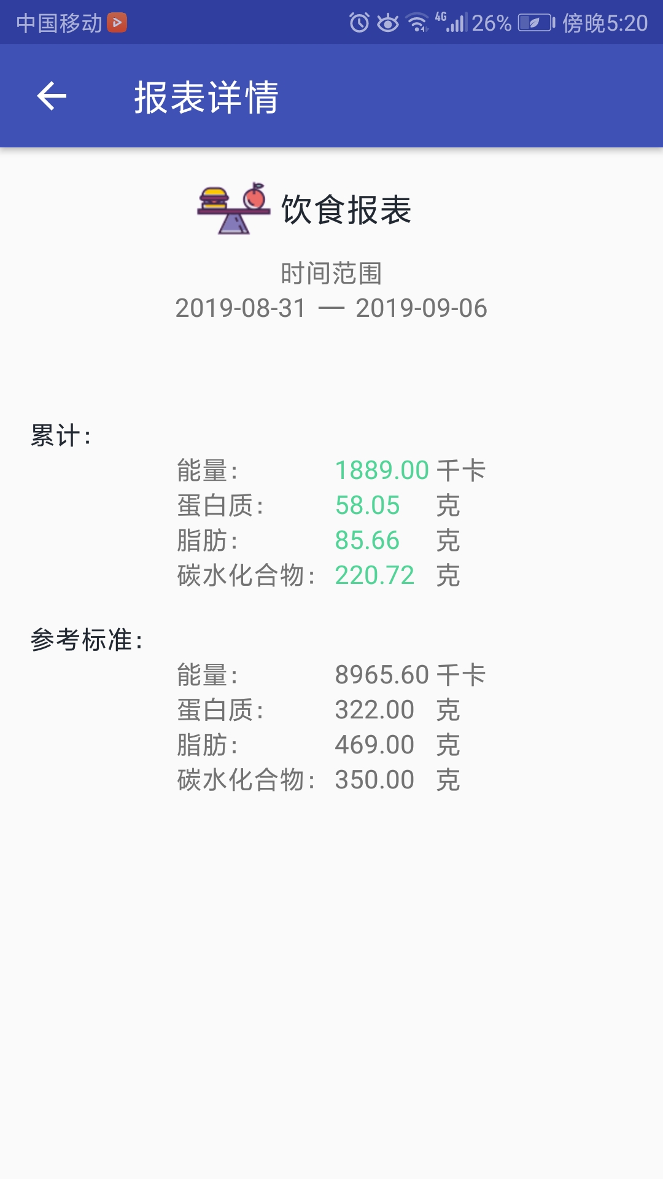
个人信息
用户在“我”的页面下可以看到自己设置的头像和个人信息
可以修改个人信息（昵称、生日、性别、身高、体重），头像单独修改
参考标准会根据性别、身高、体重的不同而不同
统计报表
用户选择一段日期（默认为当天为止的前七天）
统计在这段时间内的所有记录
根据性别、身高、体重给出参考标准

Slide 18
应用功能简介
公告
好友
个人信息
食物识别
分享
历史记录
统计报表

Slide 19
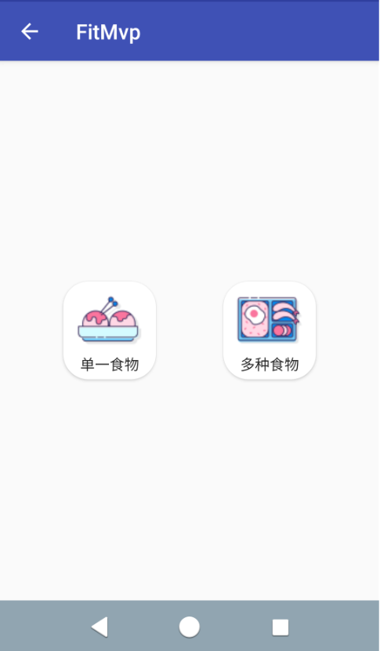
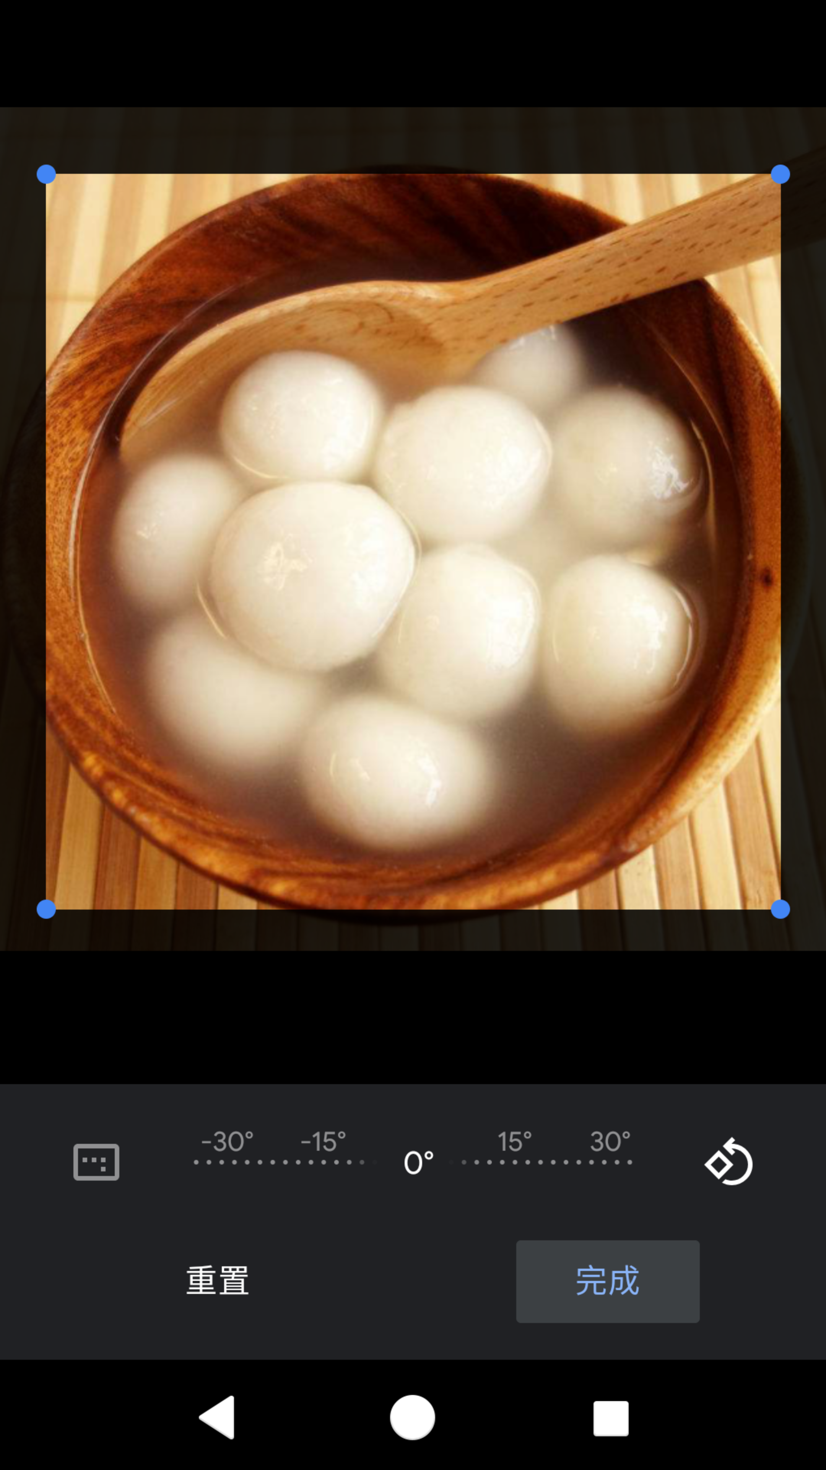
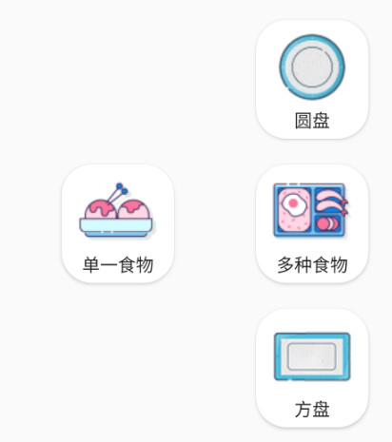
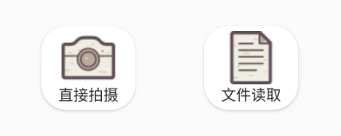
选择食物识别
方案
1、单一食物：图像截取长宽比为1:1
2、多种食物：最多一次识别并记录四种食物，根据常用餐盘分为圆盘（4:3）和方盘（10:7）
文件选择
1、拍照：用户可选择打开照相机拍照识别
2、本地相册读取：用户可对本地已有的食物图片进行识别

Slide 20
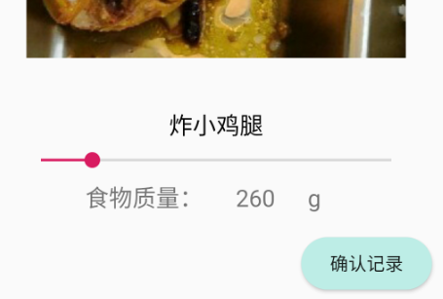
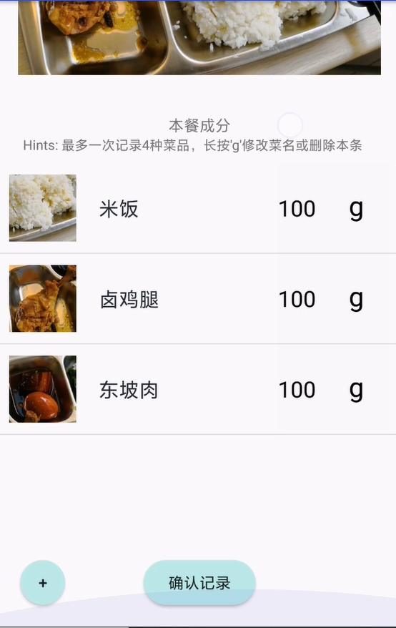
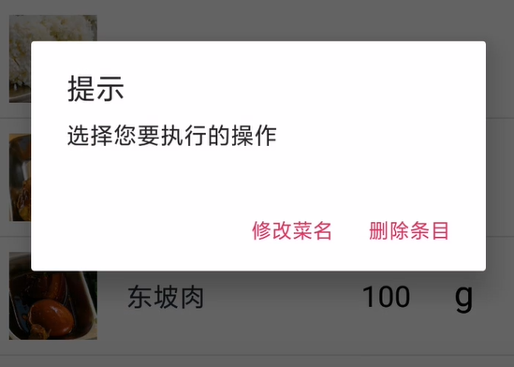
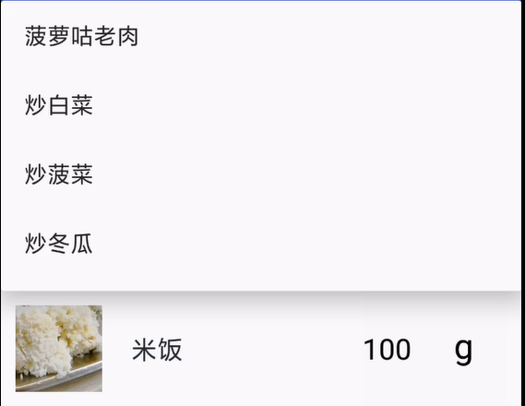
单一食物
用户在获取识别结果后，可手动修正识别结果，并选择食物质量存入记录。
在确认记录将此条数据的同时，更新首页的历史记录。
展示页面
除了单一食物已有的编辑名称和修改质量的功能外，
可以增加或删除条目，最多一次记录四种食物，
多于四种则会提示不能再增加。
多种食物

Slide 21
应用功能简介
公告
好友
个人信息
食物识别
分享
历史记录
统计报表

Slide 22
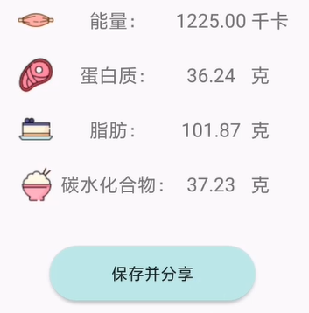
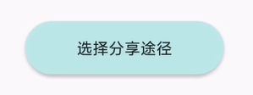
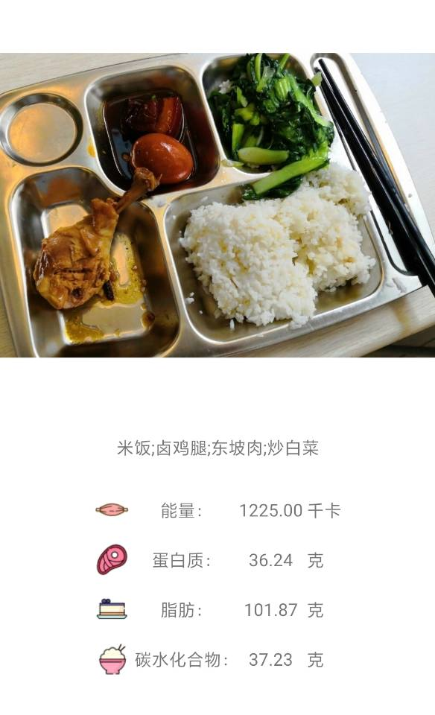
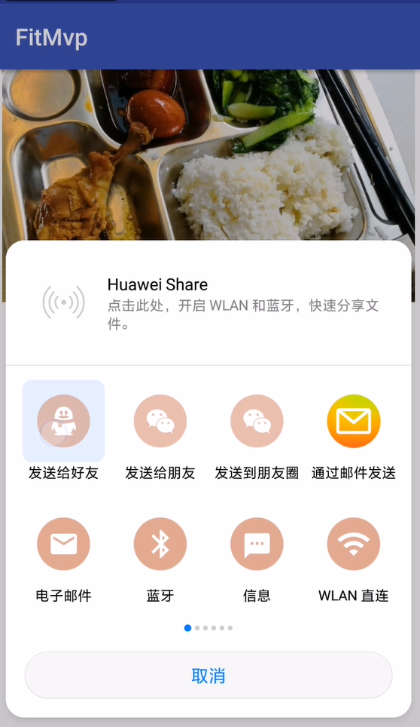
分享
每次成功记录后，若选择保存图片并分享，则能够将这样一张图片保存至相册，同时提示分享方式，采用手机系统自带的分享功能

Slide 23
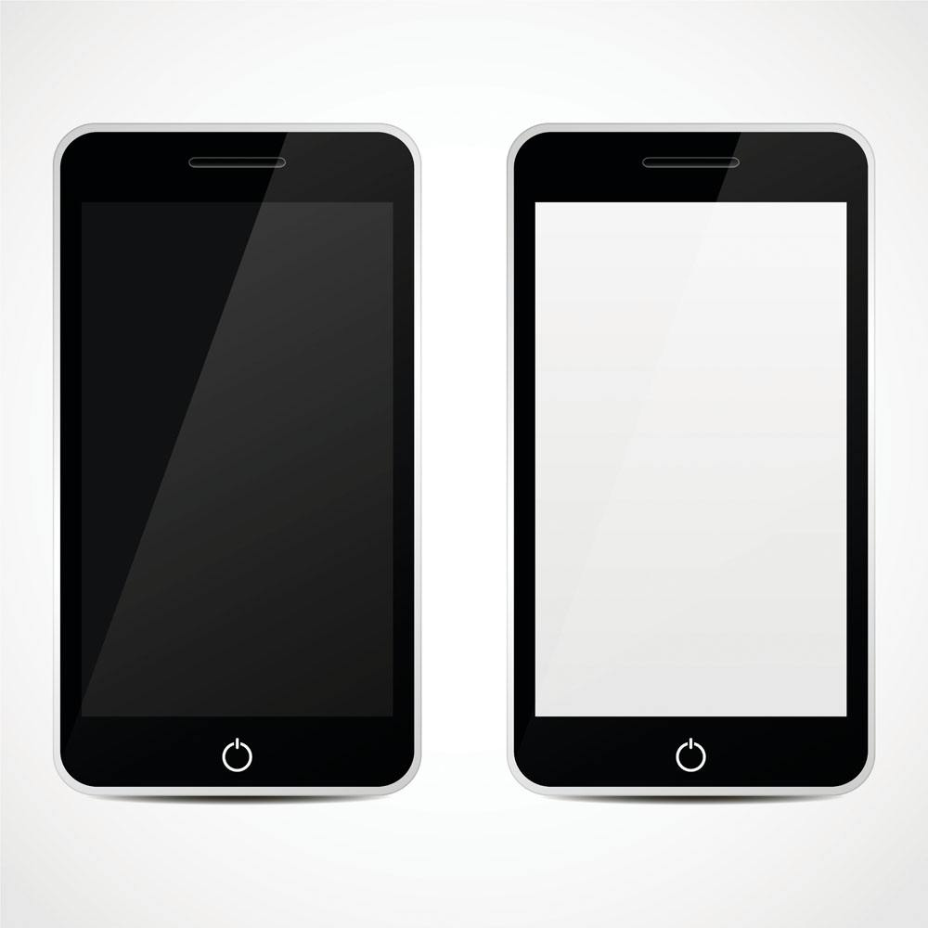
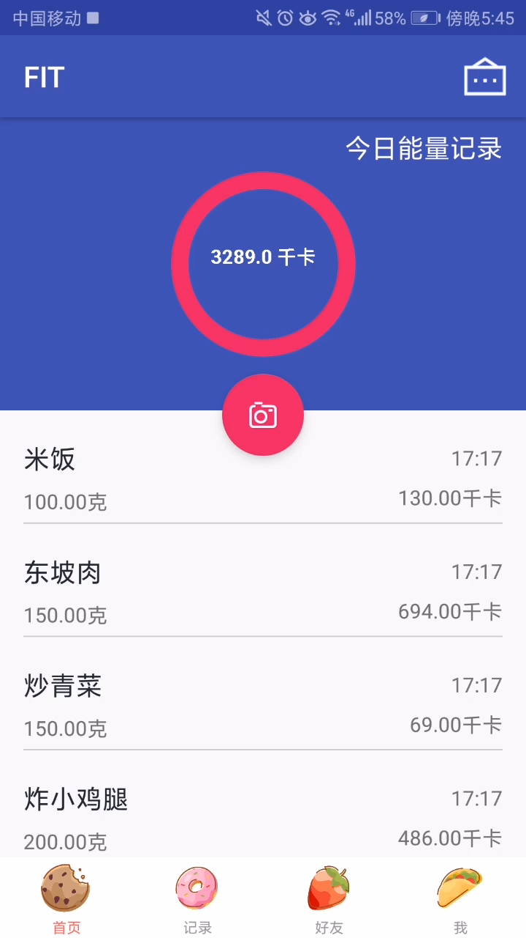
流程展示
Notes:
To change the image behind the Mock up.
Select the layer - > Right Click -> Send to Back -> Delete the image -> Drag & Drop your Own Picture -> Send to Back (again)

Slide 24
应用功能简介
公告
好友
个人信息
食物识别
分享
历史记录
统计报表

Slide 25
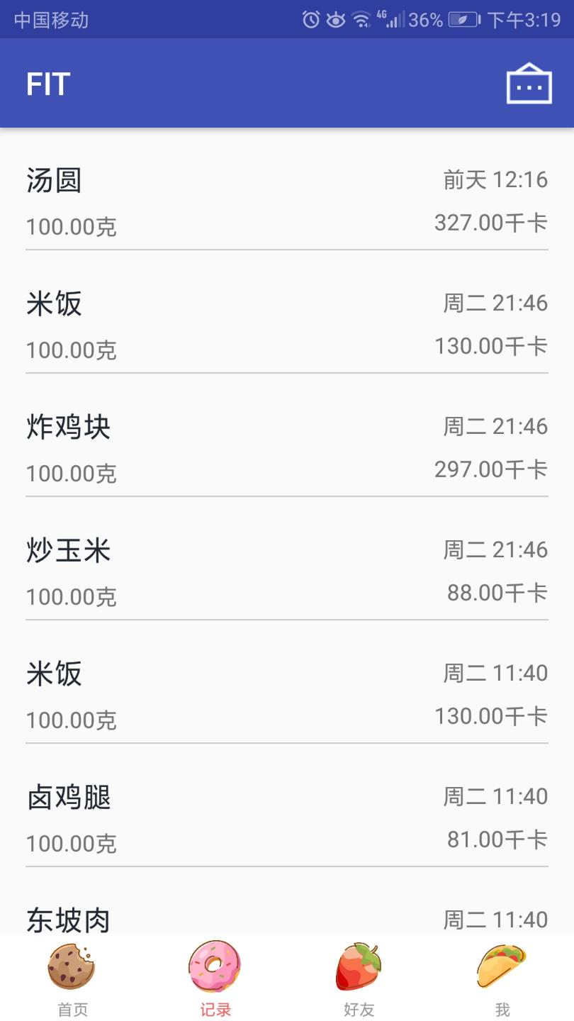
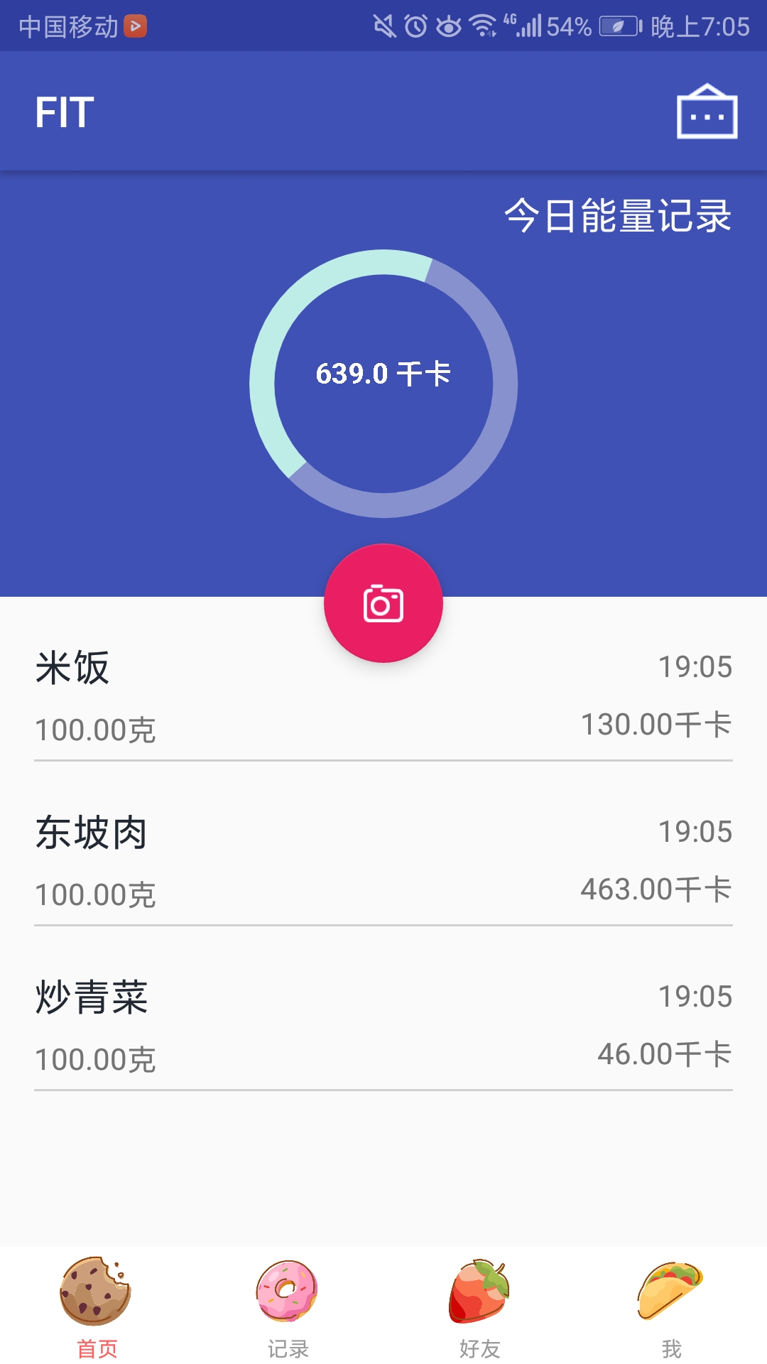
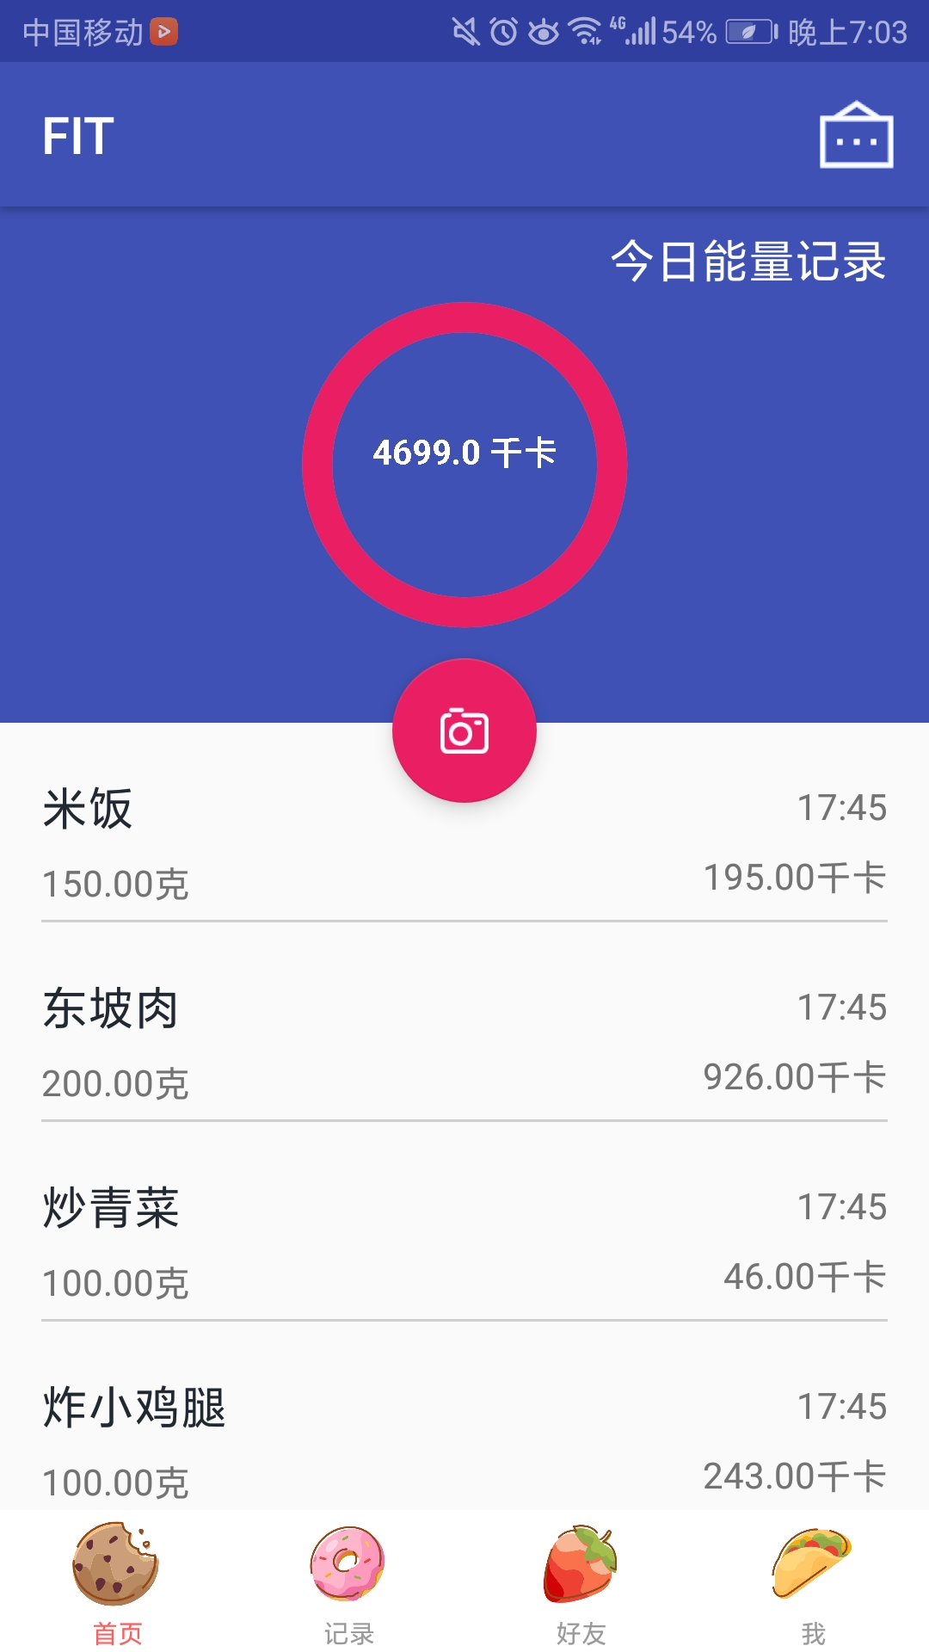
历史记录

Slide 26
屏幕兼容性

Slide 27
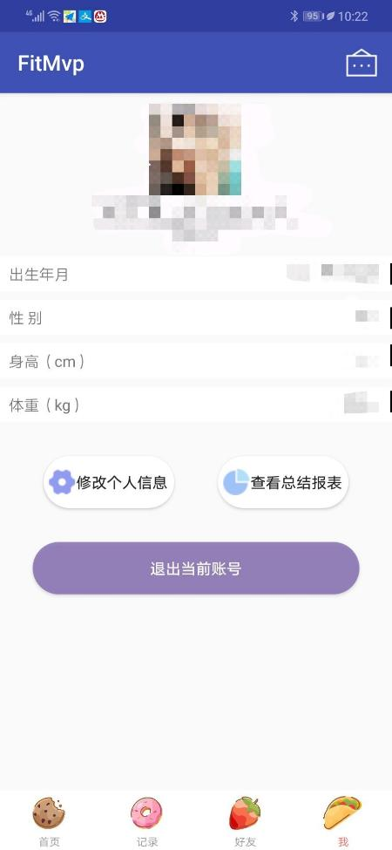
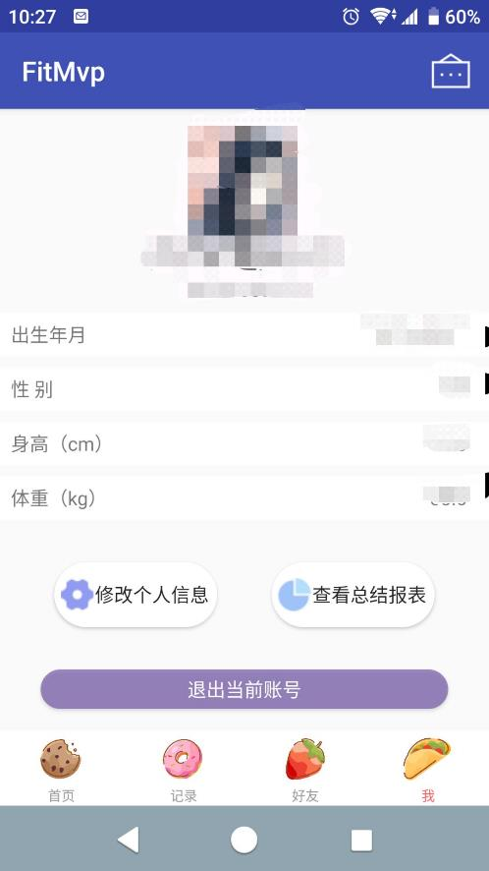
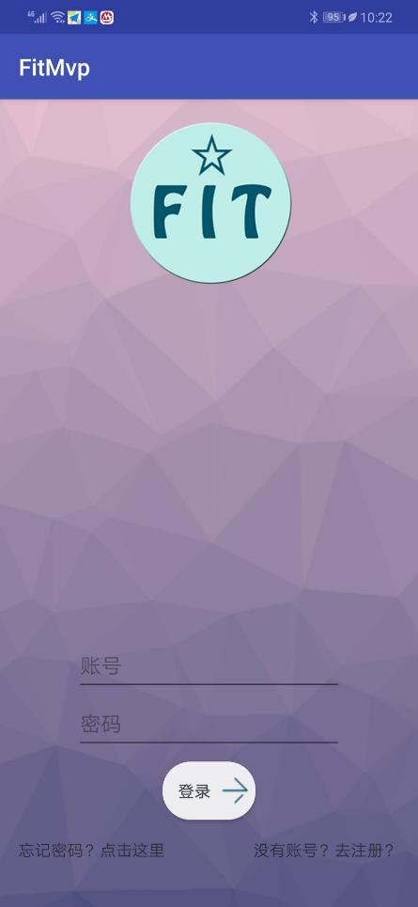
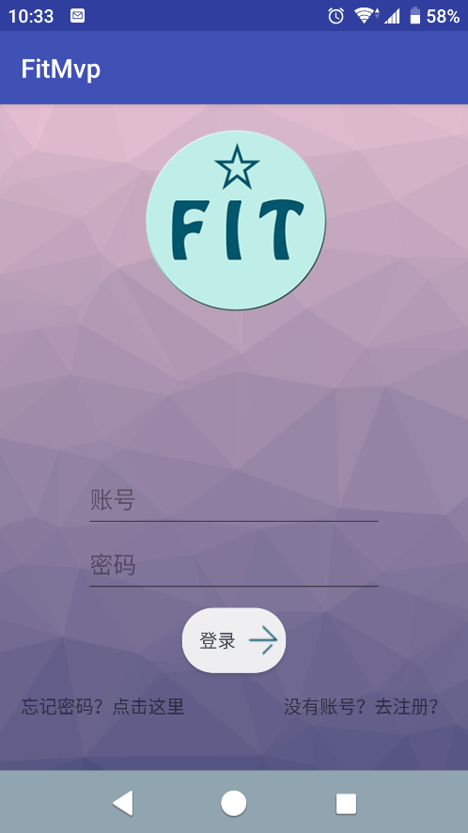
1、布局文件最外层均采用RelativeLayout，使在不同比例屏幕上显示的部件合理，达到预期目的。
2、列表排列的LinerLayout宽度通常为match parent后居中，使得能够显示在屏幕中央
3、部分页面如识别结果页面使用滑动页匹配长度
全面屏手机
以华为Nova3为例
常规屏手机
以索尼Xzp为例

Slide 28
技术难点

Slide 29
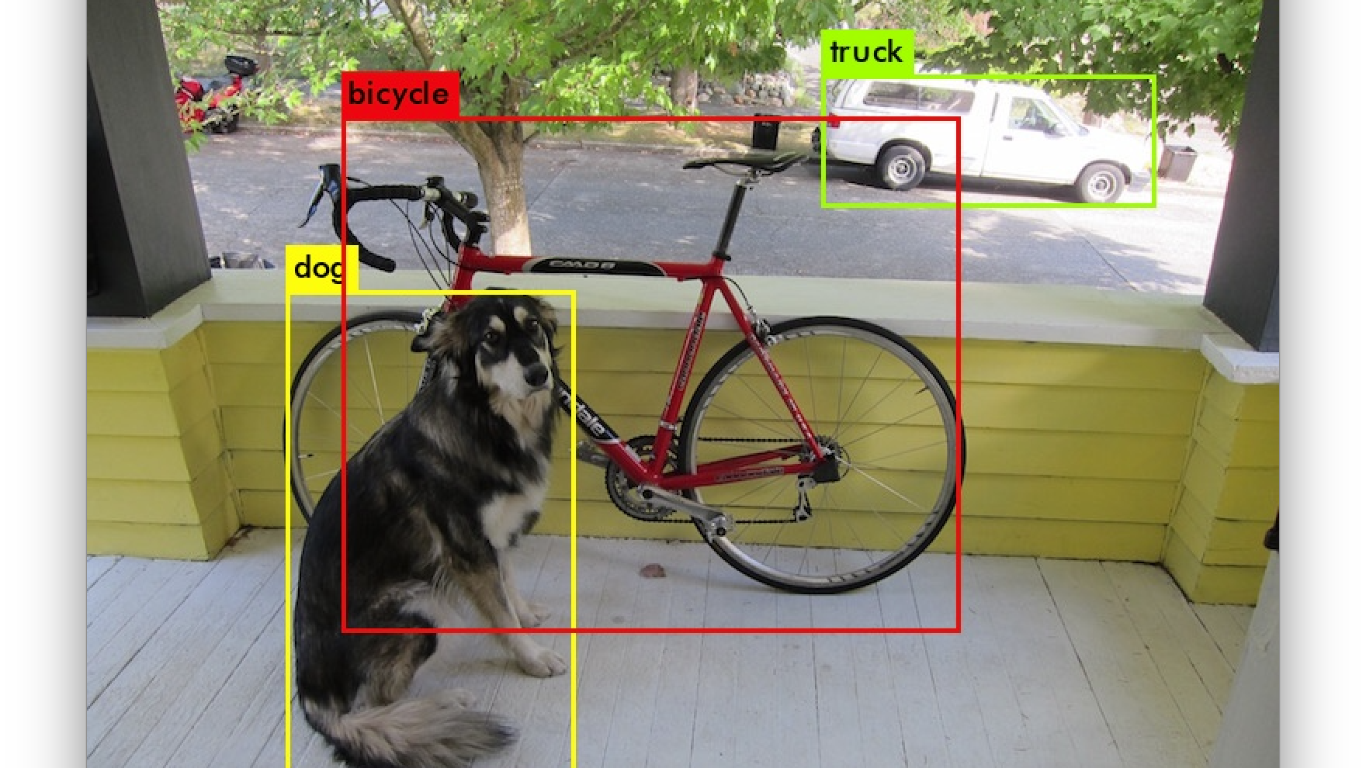

Slide 30

数据
图像分割
怎么获取大量的有效数据
在没有相应数据集的情况下，怎么实现类似于YOLO的功能
开始之前
遇到的
难题
模型
表现
应该采用什么模型
怎样实现快速响应，一定的并发处理

Slide 31
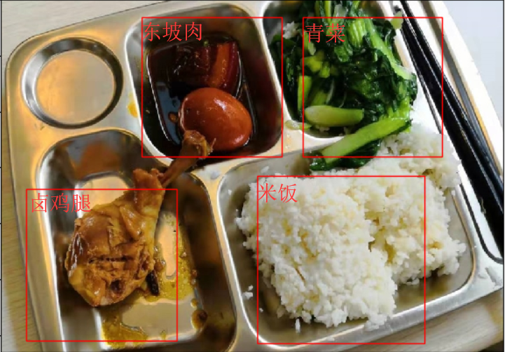
针对于校内方形餐盘的食物图像识别
模型方面采用了迁移学习的技术，基于vgg16进一步训练出了我们自用的模型；图像分割采用了结合Kmeans算法和YOLO的分割方式。
数据
模型
从百度、谷歌、必应上爬取每种食物大约500的数据量（数据增强之前）
采用迁移学习的方式，在vgg16 imagenet预训练模型上进行了进一步的加强，达到了82%的识别精度
图像分割
表现
自己设计的结合Kmeans和YOLO的算法，针对于学生用的餐盘进行食物抓取
单一请求响应时间稳定在1.1s以以内，50并发的情况下响应时间处于1~17s的区间内

Slide 32
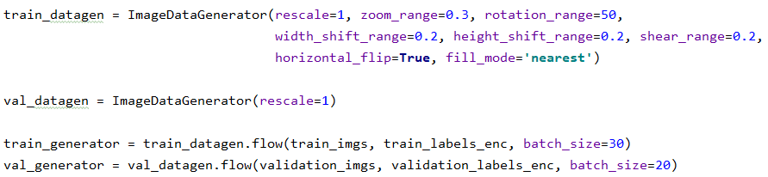
数据
数据的获取结合了爬虫技术以及keras框架自带的数据的data augmentation技术。
爬虫
爬虫的代码、元数据都可以查看我们的github仓库。其中google有googleimagedownload这个线程的库可以用。
数据增强
Keras框架自带功能，从倾斜、缩放、旋转等方面增强原有数据。

Slide 33
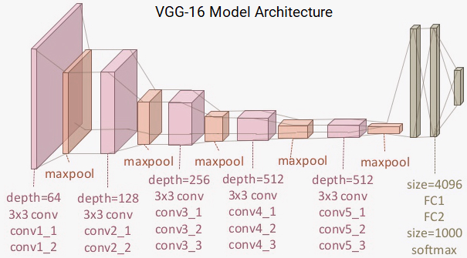
模型
基于vgg-16预训练模型的迁移学习模型。
dense
size=512
dropout
rate=0.3
dense
size=512
dropout
rate=0.3
Softmax

Slide 34
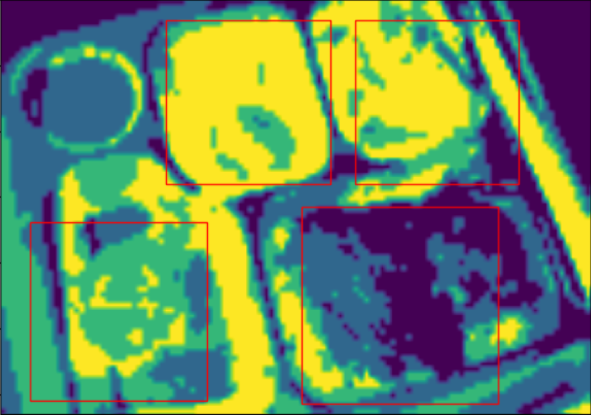
图像分割
综合Kmeans图像聚类算法以及YOLO等常见利用bounding box划分图像的算法，提出了自己的解决方案。
KMeans
Kmeans是一种聚类算法，把一张图中的像素点划分为几个簇，使每个簇之间差距大，簇内差距小。
Bbox处理
利用bounding box框选经过Kmeans处理的图像，比较bounding box内部的方差大小，达到框选出图像内食物的目的。

Slide 35
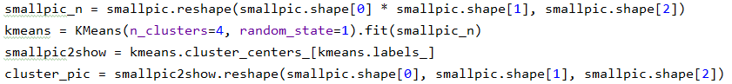
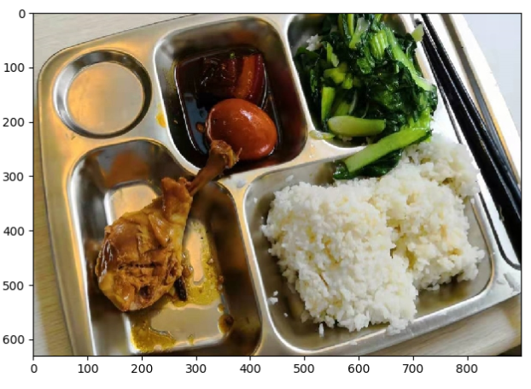
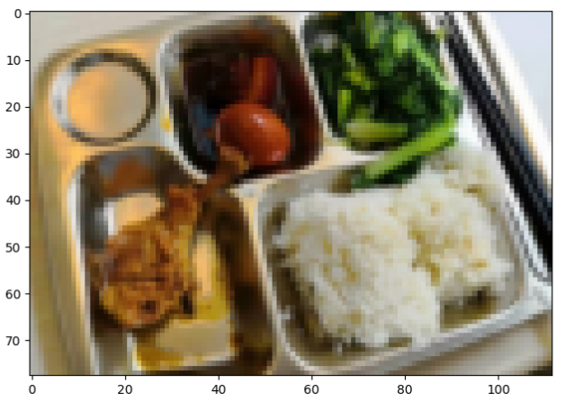
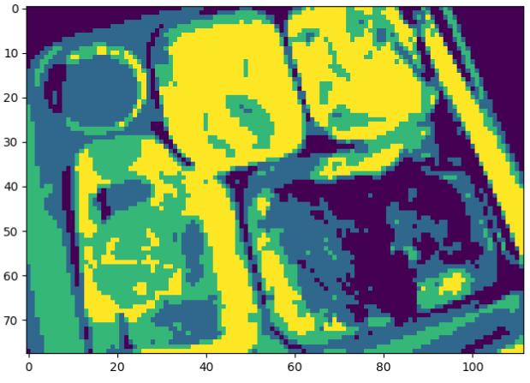
step 1 Kmeans处理
通过Kmeans算法将原先具有丰富色彩的图片转化为一张单调的灰度图。
原图
1/8缩略图
处理后的1/8缩略图

Slide 36
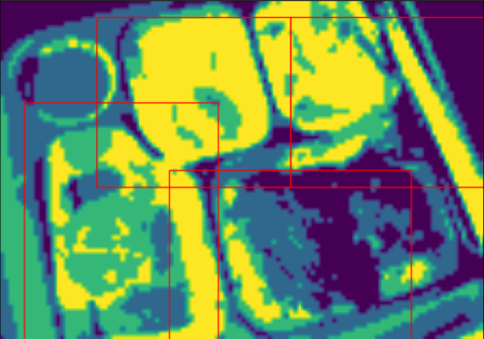
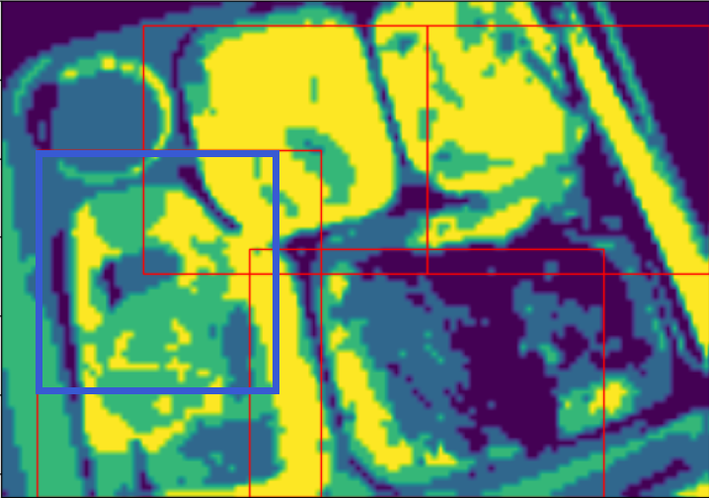

Step 2 用Bounding box进行划分
在我们选定用户输入为方形餐盘的情况下，用Bounding box对图像进行扫描。
4个可能出现菜品的区域
在每个区域内用bounding box扫描

Slide 37
Step 3 Bounding box最终选择&识别
通过计算Bounding box内部方差大小，选择出每个区域内最优的一个bounding box。把这个区域的内容放到我们的模型里进行识别。

Slide 38

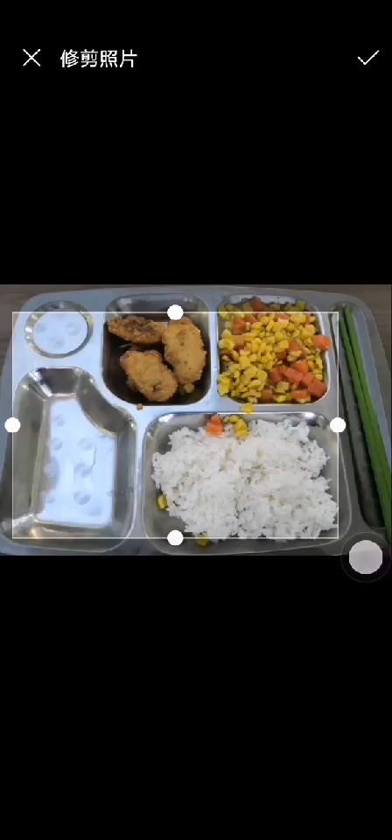
Notes:
To change the image behind the Mock up.
Select the layer - > Right Click -> Send to Back -> Delete the image -> Drag & Drop your Own Picture -> Send to Back (again)

Slide 39
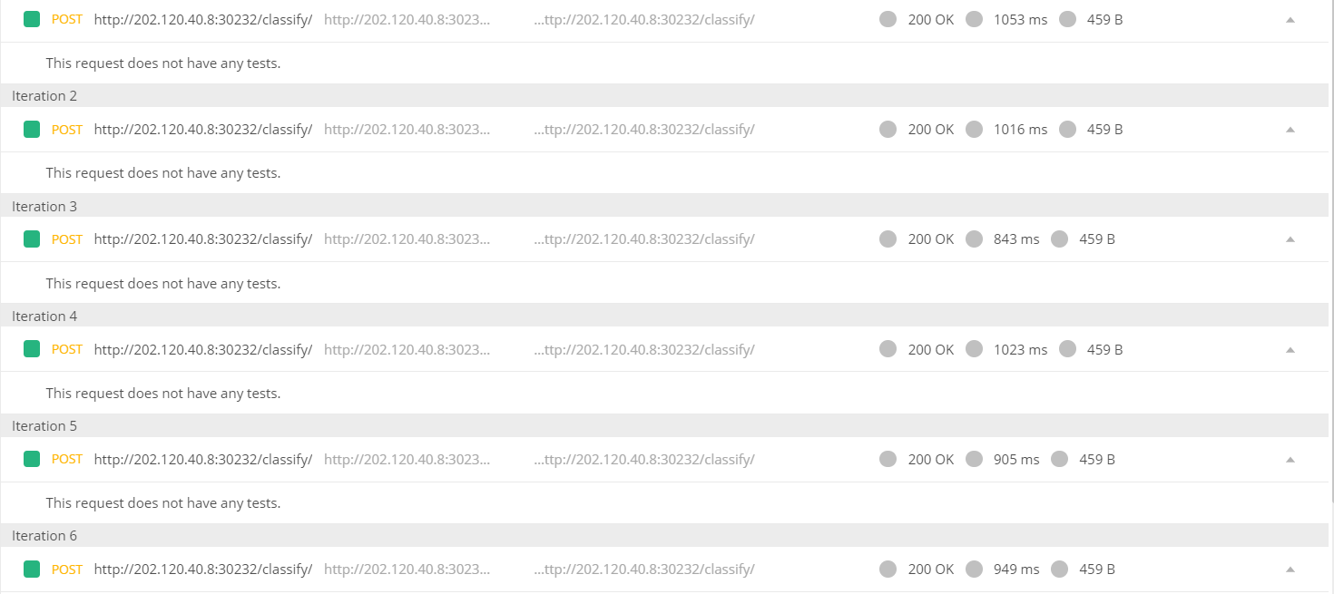
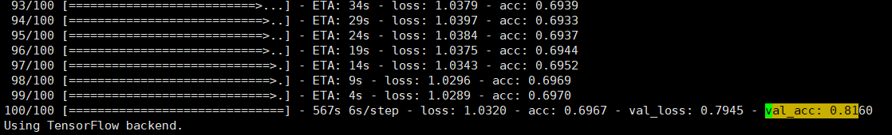
表现
无并发情况下单次响应时间在1.1s以内，50并发的情况下响应时间小于28s，模型准确率理论上为82%。

Slide 40
后端

Slide 41
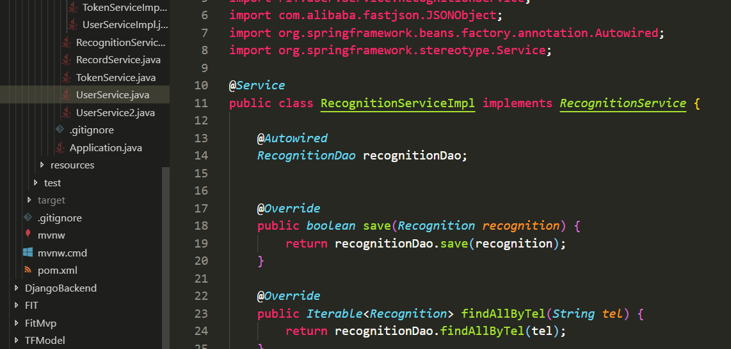
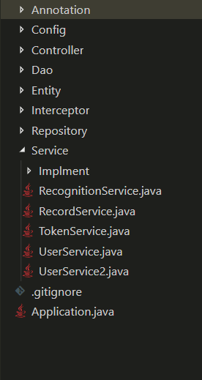
后端代码
代码分层
表示层、控制层、服务层、实体层
开发框架 SpringBoot
使用Maven管理代码
ORM框架访问数据库
使用loC在分层结构
注入具体接口以及其他参数

Slide 42




业务后端性能

Slide 43
总结

Slide 44
经验教训
1.要确保生产环境、开发环境、测试环境一一分开；
2.现有的问题可以在互联网上找到类似解，慎用
3.Git等生产工具的灵活使用会提高工作效率；
4.神经网络训练过程中数据量至关重要，在数据量不够大的时候使用数据增强。
5.最“高级”的技术方案并不一定是最合适的，有时候要勇于创新，提出自己的解决方案
Notes:
To change the image behind the Mock up.
Select the layer - > Right Click -> Send to Back -> Delete the image -> Drag & Drop your Own Picture -> Send to Back (again)

Slide 45
THANKS

